Slide 1
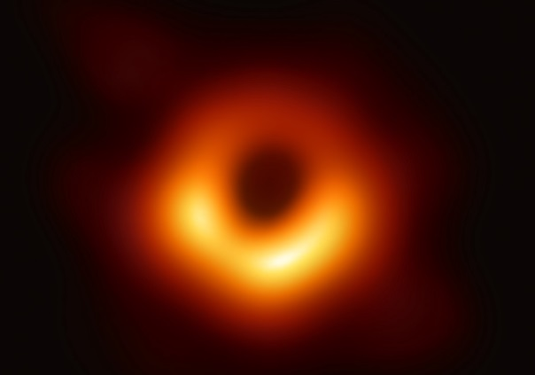
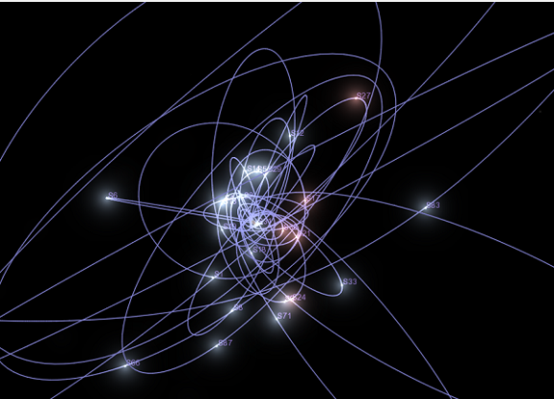
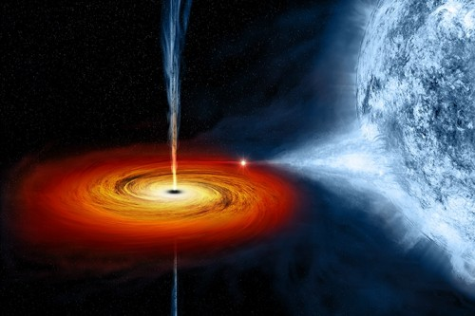
Czarne dziury – najciemniejsza z tajemnic Wszechświata
dr Krzysztof Rochowicz, KDF UMK Toruń 2020

Slide 2
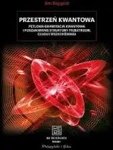
Motto
Fizyka nie jest dziedziną, która mogłaby się podobać wszystkim. Nawet studenci na tyle zmotywowani, że poświęcają kilka lat swojego życia na zdobycie tytułu magistra fizyki, bez wahania przyznają, że niektóre jej elementy są, szczerze mówiąc, dość nudne. Jednak ci, których do fizyki przyciąga fascynacja ważnymi pytaniami na temat fizycznej rzeczywistości, którzy odczuwają głębokie i natarczywe pragnienie poznania tajemnic przyrody, mogą liczyć na wiele wspaniałych przeżyć wynagradzających włożony trud. Wystarczy na przykład zagłębić się w zawiłe szczegóły ogólnej teorii względności Einsteina i przyswoić sobie kilka podstawowych faktów z mechaniki kwantowej, by na kolejnych zajęciach dowiedzieć się, w jaki sposób można zastosować tę wiedzę do całego Wszechświata.
Coś wspaniałego. (…)
Jim Baggott
Przestrzeń kwantowa.
Pętlowa grawitacja kwantowa i poszukiwanie struktury przestrzeni, czasu i Wszechświata.

Slide 3
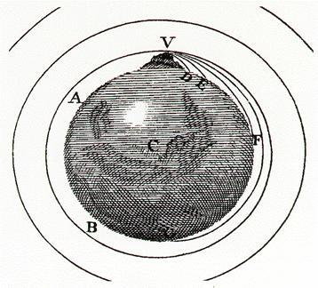
Dlaczego Ziemia (i każde ciało niebieskie) jest więzieniem?…
Góra Newtona – spadanie, przy dużej prędkości (7.9 km/s) – orbitowanie; to tzw. I prędkość kosmiczna
II prędkość kosmiczna – dla Ziemi 11,2 km/s – ogólnie określona wzorem
v² = 2GM/R
J. Mitchell (1783), P.S. Laplace (1796-99) – pomysły na „ciemną gwiazdę”

Slide 4
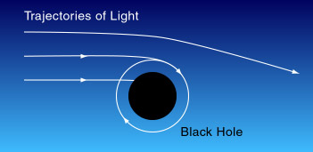
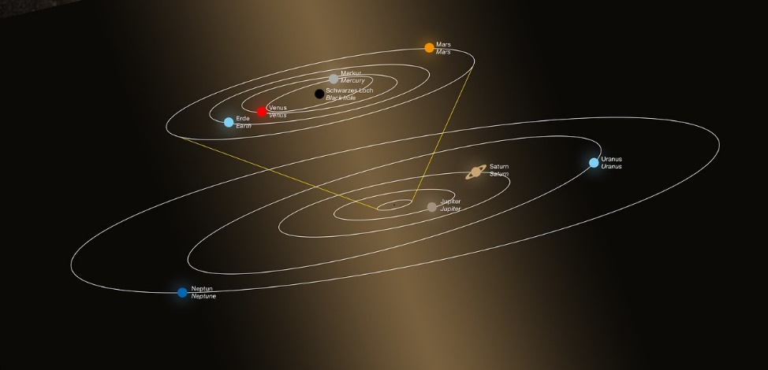
Czym jest czarna dziura?
Obiekt tak gęsty, że nawet światło nie może się z niego wydostać
Ze wzoru R = 2GM/c² obliczamy:
dla Ziemi – ok. 9 mm,
dla Słońca 3,3 km

Slide 5
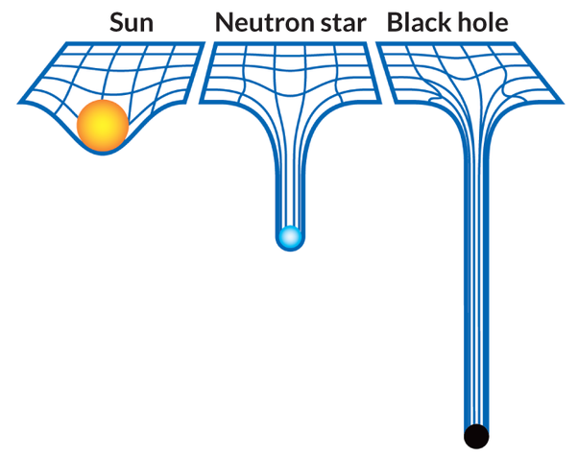
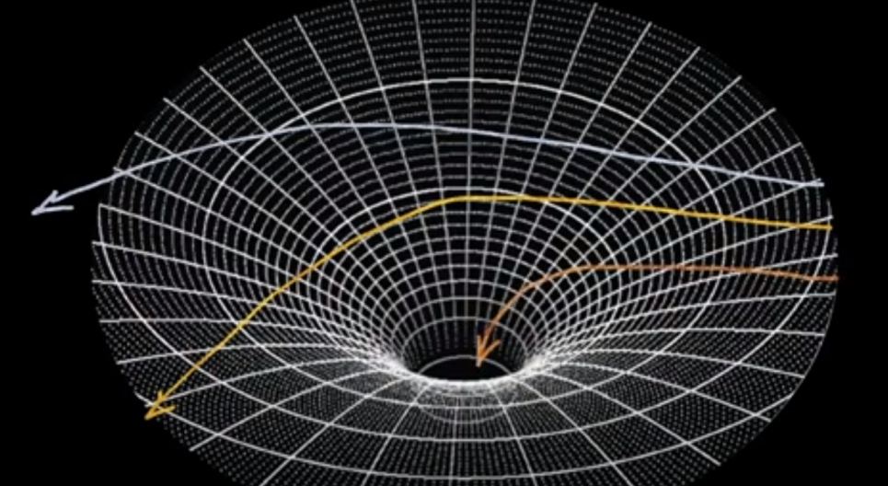
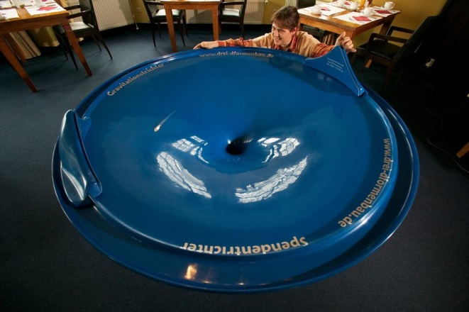
Lejek grawitacyjny
to obrazowe wyjaśnienie wpływu masy na cechy przestrzeni: im bardziej zwarty (gęsty) obiekt, tym silniej zakrzywia przestrzeń
model pozwala wyjaśnić obserwowany charakter ruchu np. komet w U.S.

Slide 6
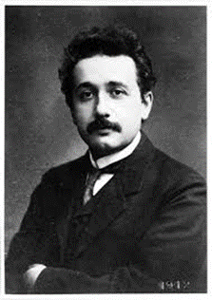
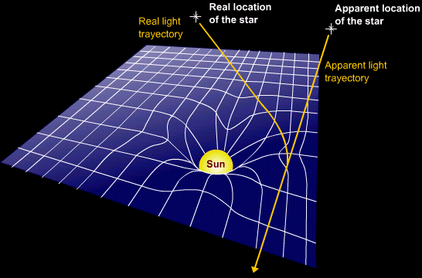
„Materia mówi przestrzeni jak się wygiąć; przestrzeń mówi materii, jak się poruszać.” John Archibald Wheeler – propagator określenia „czarna dziura”
Nie tylko materia,
również pozbawione
masy fotony!
animacja

Slide 7
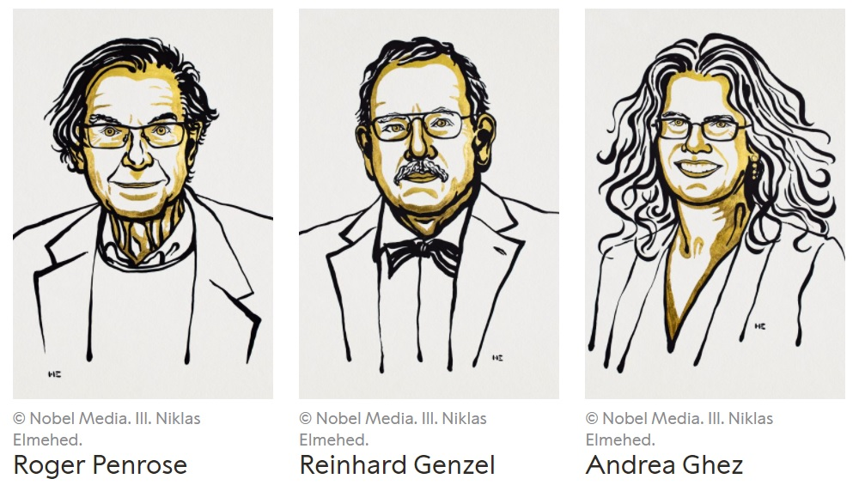
Nobliści Fizyka 2020
Za odkrycie, że powstawanie czarnych dziur jest niepodważalnym przewidywaniem ogólnej teorii względności
Za odkrycie supermasywnego obiektu zwartego w centrum naszej Galaktyki – Drogi Mlecznej

Slide 8
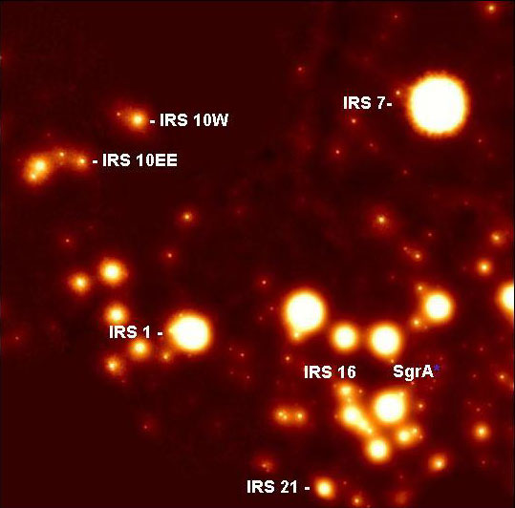
1 rok świetlny – 62 000 j.a.
Co się kryje w centrum
Drogi Mlecznej?
Zdjęcie w podczerwieni
Obserwatorium Kecka
Tysiące gwiazd
w objętości
1 roku świetlnego
Notes:
I on nas wciąż interesuje. Zajrzyjmy do obszaru 25 000 j.a. !!!

Slide 9
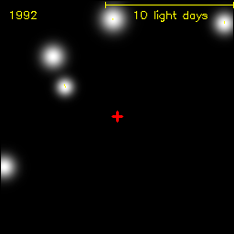
Centrum
Galaktyki:
ruch gwiazd
po eliptycznych
orbitach
keplerowskich

Slide 10
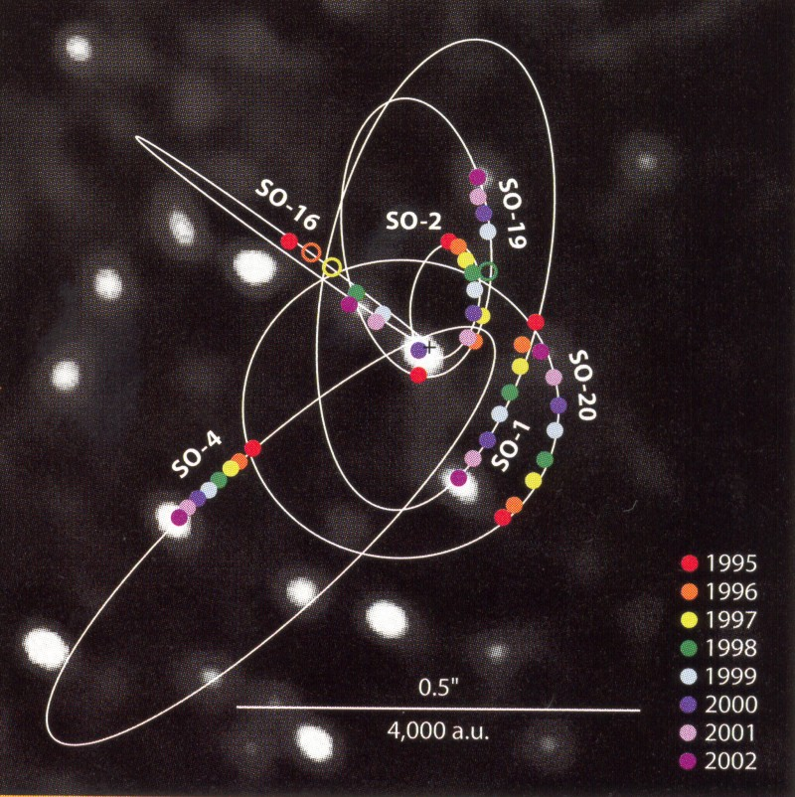
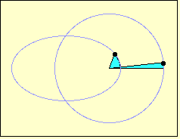
8 000 j.a.
Pozycje 6 gwiazd wokół
Centrum Galaktyki
Okres obserwacji - 8 lat
Dokładność pomiaru
0.002 sekundy łuku
Obserwatorium Kecka
Notes:
Ten obraz przedstawia pozycje 6 gwiazd wokół Sgr A* w okresie prawie 8 lat.
Kolorowe kropki odpowiadają pozycjom w poszczególnych latach. Dokładność określenia położenia gwiazd sięga około 0.002 sekundy łuku. Zaznaczone orbity są najlepszym dopasowaniem do tych pozycji. Cztery z tych gwiazd przebyły bardzo krótką drogę ale gwiazdy SO-2 i SO-16 mają za sobą co najmniej połowę drogi na swoich eliptycznych orbitach co pozwala dość dobrze je określić.
Gwiazda SO-16 osiąga największe zbliżenie (periastron) do naszego centralnego punktu (Sgr A^{*)} w odległości 60 j.a. – a to tylko 1.5 wartości średniego dystansu Plutona do Słońca, a prędkość tej gwiazdy wynosi wtedy ponad 9 000 km/s. SO-16 posiada również najbardziej ekscentryczną orbitę.
Prędkości kilku innych gwiazd wynoszą średnio 1400 km/s.
Widoczny wyraźny spadek prędkości wraz z odległością od centrum pokazuje, że w promieniu poniżej 0.001 roku świetlnego czyli 60 j.a. Skupiona jest prawie cała masa zawarta w obszarze 8 000 j.a. Wynika z tego, że obiekt ten musi być bardzo masywny.
$ Pomiary spetroskopowe pozwoliły określić trzecią składową niektórych gwiazd.
$ Obszar około 1 arcsekund kwadratowych, λ=2.2 mikrona

Slide 11
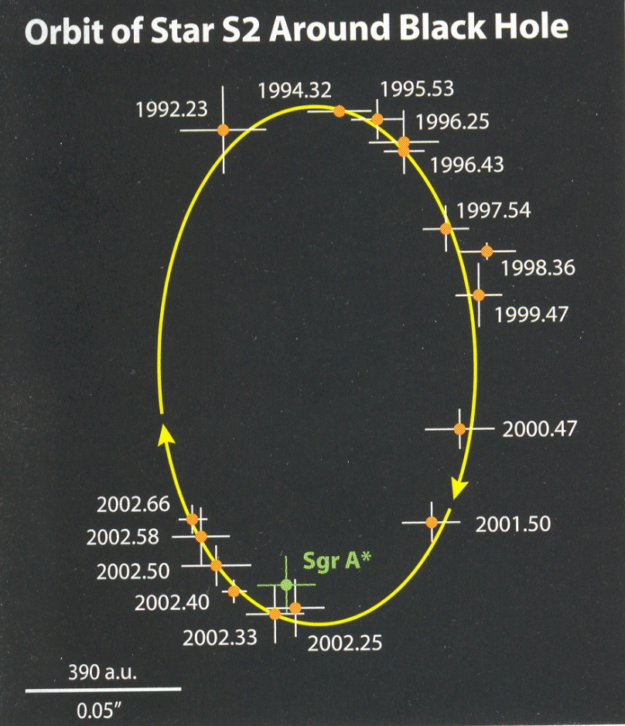
1300 j.a.
Dokładność pomiaru
0.002 sekundy łuku
Okres obiegu P=15 lat
Półoś wielka a = 850 j.a.
Okres obiegu Słońca wokół centrum Galaktyki to 220 mln lat
Jaka jest masa obiektu w centrum ?
Sky & Telescope 2003
Notes:
Masa powodująca ten ruch musi być w ognisku orbity. Okres obiegu dookoła Centrum Galaktyki to 15 lat. Słońce potrzebuje na to 220 milionów lat. Największe zbliżenie SO-2 do centrum wynosi 17 godzin świetlnych (125 j.a.). Dla SO-16 było 60 j.a. Czyli obiekt w ognisku ma rozmiary nie przekraczające 1 godziny świetlnej tj. > 7 j.a.
Spróbujmy oszacować masę takiego obiektu.
Z III prawa Keplera dla kołowej orbity otrzymujemy masę około 3 milionów mas Słońca.
W obszarze 5 j.a. Możemy upakować tylko 540 Słońc to zdecydowanie za mało.
W Tym samym obszarze zmieści się 40 milionów gwiazd neutronowych jedna obok drugiej. To wystarczająco
Ale jak taka struktura mogłaby być stabilna. I już takie proste rozważanie sugeruje, że mamy prawdopodobnie do czynienia z bardzo masywnym i małym w rozmiarach obiektem.
Z bardziej wyrafinowanych obliczeń w ramach potencjału Keplerowkiego i dopasowywaniu orbit tych planet
Otrzymano 2.6 milionów mas Słońca. Na 215 GHz (VLBI) dostajemy średnicę tego obiektu o wartości 100 mln km co jest 0.4 j.a.
!!!!
SO-16 najbliższe podejście to 60 j.a czyli około 8 godzin świetlnych.
A z obserwacji rentgenowskich wiemy, że jest to poniżej kilku minut czyli około 0.1 j.a.
W obszarze mniejszym niż nas Układ Słoneczny znajduje się kilka milionów mas Słońca.

Slide 12
1300 j.a.
Okres obiegu P=15 lat
Półoś wielka a = 850 j.a.
III Prawo Keplera
M_{C} ∼ 3 miliony mas Słońca
w objętości kilku Słońc
Sky & Telescope 2003
Notes:
Masa powodująca ten ruch musi być w ognisku orbity. Okres obiegu dookoła Centrum Galaktyki to 15 lat. Słońce potrzebuje na to 220 milionów lat. Najbliższe podejście SO-2 do centrum wynosi 17 godzin świetlnych (125 j.a.). Czyli obiekt w ognisku ma rozmiary nie przekraczające 1 godziny świetlnej
- > 7 j.a.
Spróbujmy oszacować masę takiego obiektu.
Z III uogólnionego prawa Keplera i kołowej orbity otrzymujemy masę około 2.4 milionów mas Słońca.
Nie można umieścić w obszarze 5 j.a. Żadnych znanych nam obiektów w takiej ilości aby otrzymać masę rzędu milionów mas Słońca. >
$
W obszarze 5 j.a. Możemy upakować tylko 540 Słońc to zdecydowanie za mało.
W Tym samym obszarze zmieści się 40 milionów gwiazd neutronowych jedna obok drugiej. To wystarczająco
Ale jak taka struktura mogłaby być stabilna. I już takie proste rozważanie sugeruje, że mamy prawdopodobnie do czynienia z bardzo masywnym i małym w rozmiarach obiektem.
Z bardziej wyrafinowanych obliczeń w ramach potencjału Keplerowkiego i dopasowywaniu orbit tych planet
Otrzymano 2.6 milionów mas Słońca. Na 215 GHz (VLBI) dostajemy średnicę tego obiektu o wartości 100 mln km co jest 0.4 j.a.
!!!!
SO-16 najbliższe podejście to 60 j.a czyli około 8 godzin świetlnych.
A z obserwacji rentgenowskich wiemy, że jest to poniżej kilku minut czyli około 0.1 j.a.
W obszarze mniejszym niż nas Układ Słoneczny znajduje się kilka milionów mas Słońca.

Slide 13
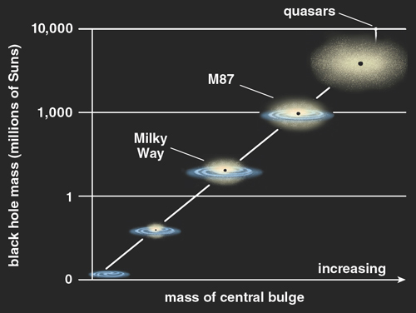
Supermasywne czarne dziury

Slide 14
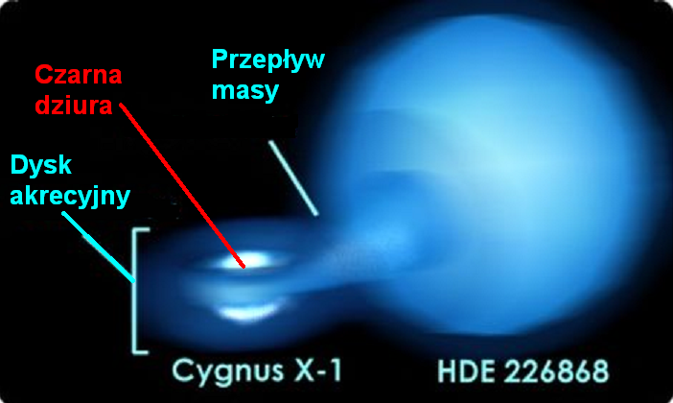
Inny rodzaj czarnych dziur – powstaje w wyniku ewolucji masywnych gwiazd

Slide 15
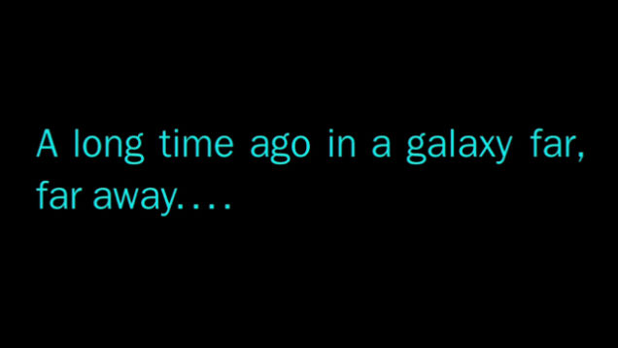

Slide 16
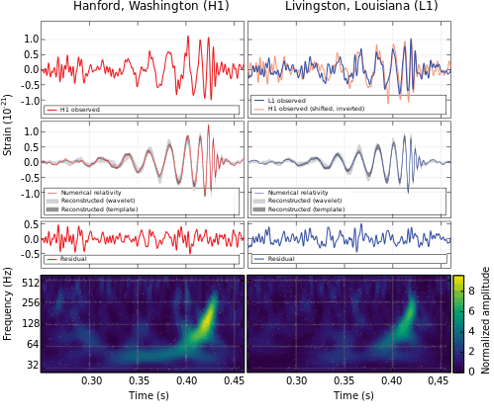
Sygnał zarejestrowany 14.09.2015

Slide 17
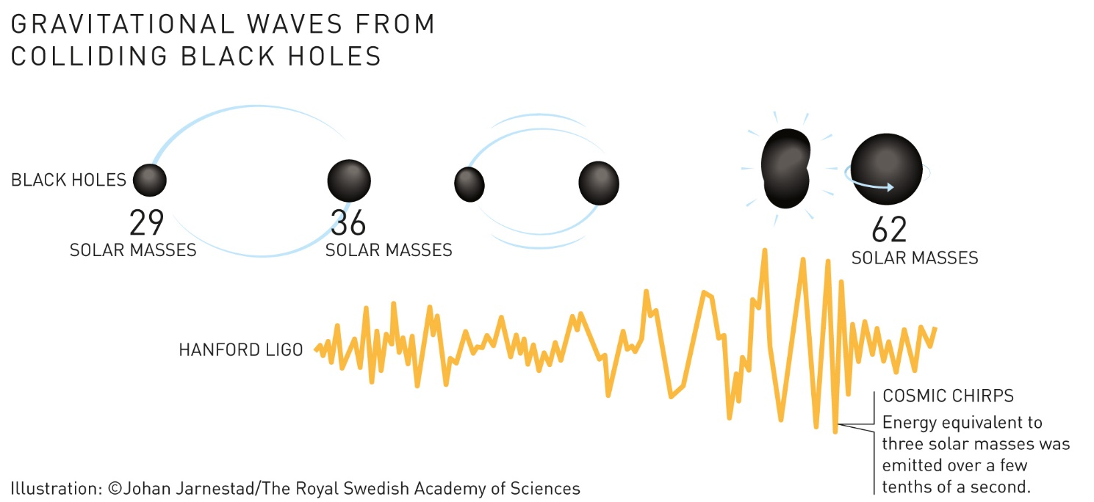
„Zlewające się” czarne dziury i fale grawitacyjne (Nagroda Nobla 2017)

Slide 18
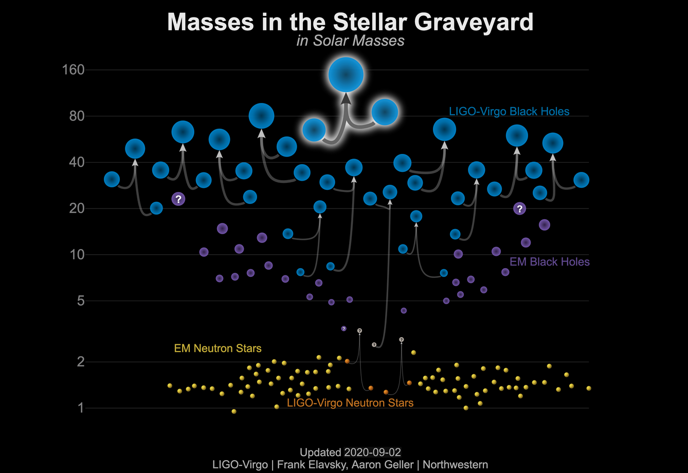
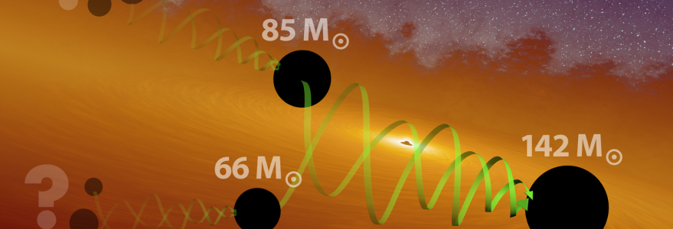
Wersja interaktywna

Slide 19
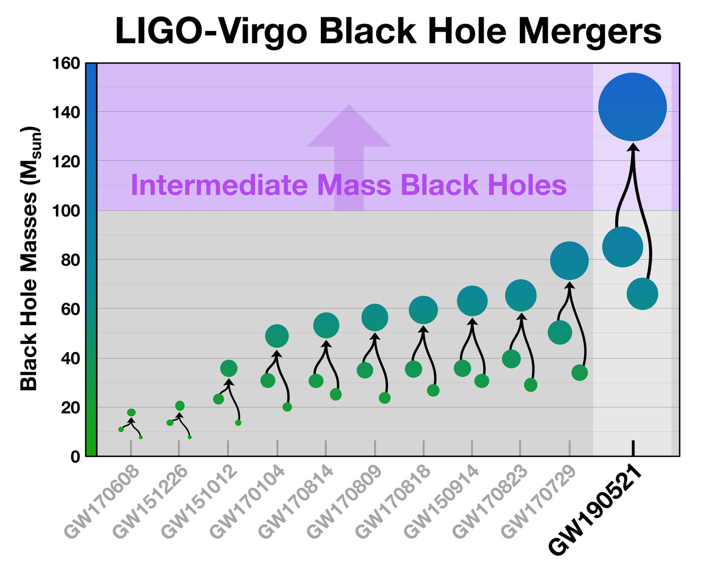

Slide 20
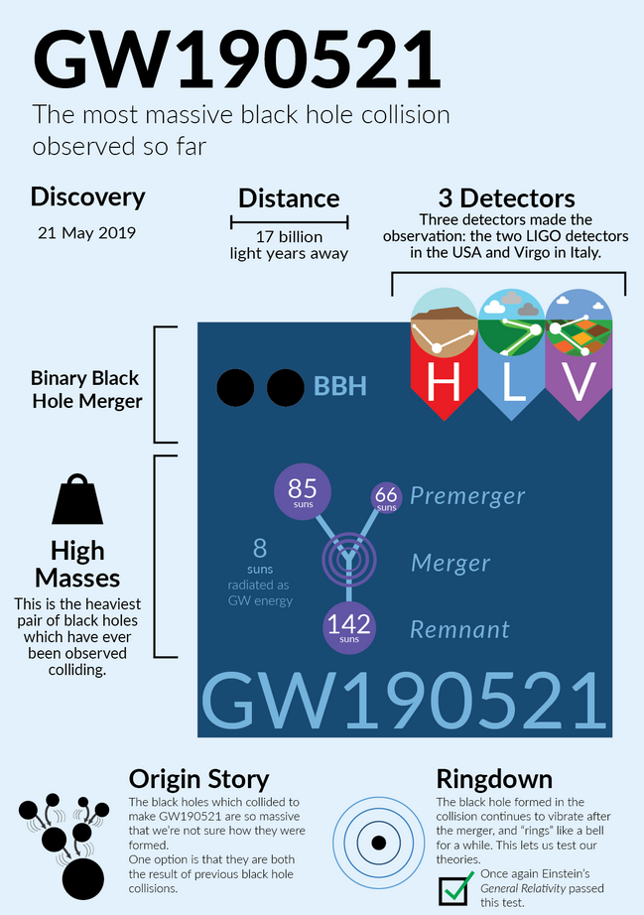
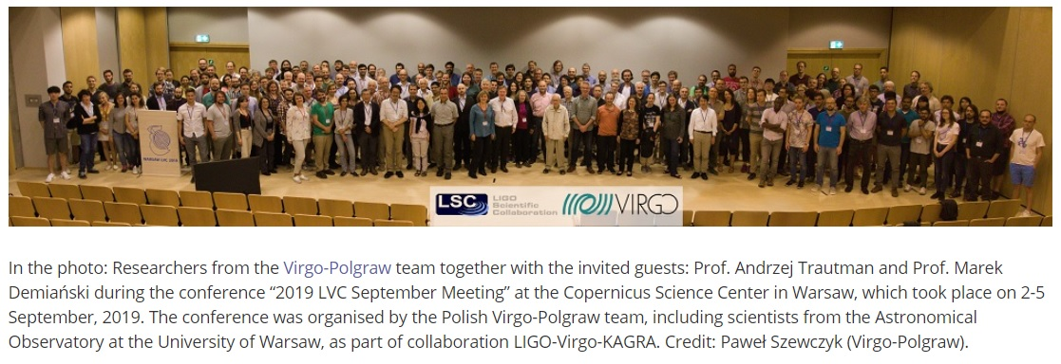
polgraw.camk.edu.pl
Scientists from the Astronomical Observatory at the University of Warsaw were involved in the discovery: Prof. Tomasz Bulik, Prof. Dorota Rosińska, Dr. Maria Tringali, Dr. Przemysław Figura, Dr. Bartosz Idzkowski, Neha Singh and Małgorzata Curyło.

Slide 21
Z ostatniej chwili!!! Najlepsze zdjęcie czarnej dziury:
„Cień” supermasywnej czarnej dziury
w galaktyce M87 (2019)
;-)

Slide 22
Wszechświat jest ogromny. Do bólu piękny. Zdumiewająco prosty pod pewnymi względami, a pod innymi – misternie złożony. Kip Thorne

Slide 23
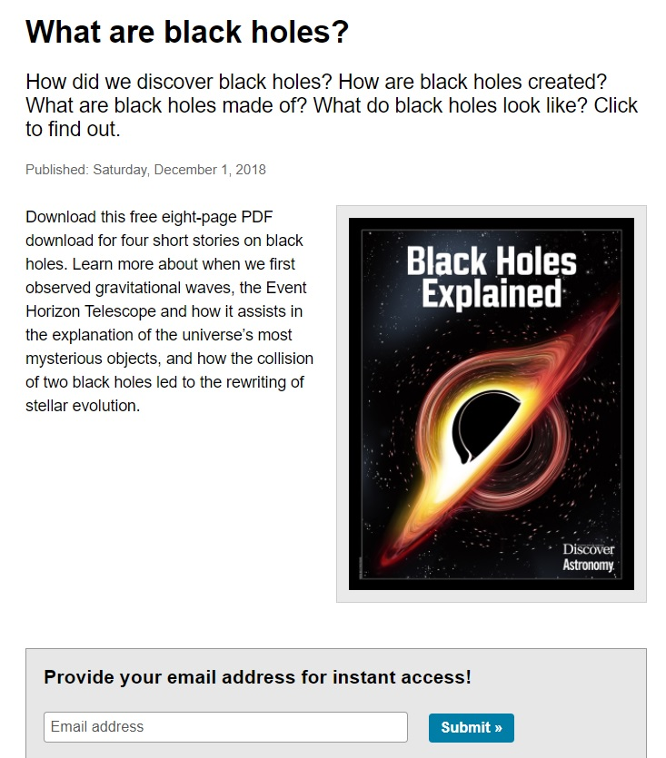
Lekcje Noblowskie i inne materiały
Nobel Prize lessons
Nobel Prize physics 2020
Astronomy – Black Holes Explained

Slide 26
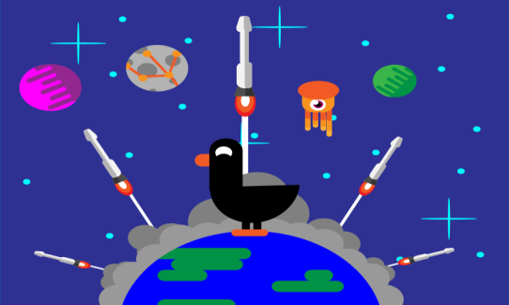
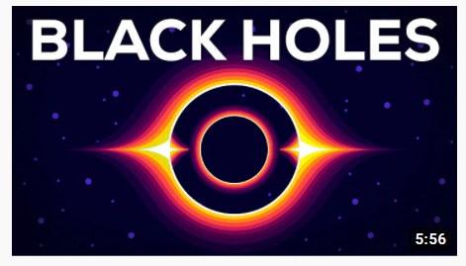
Warto obejrzeć i wykorzystać na lekcji
Youtube - Kurzgesagt – In a nutshell:
Dlaczego Ziemia jest więzieniem i jak z niego uciec?
Black Holes Explained – From Birth to Death

Slide 27
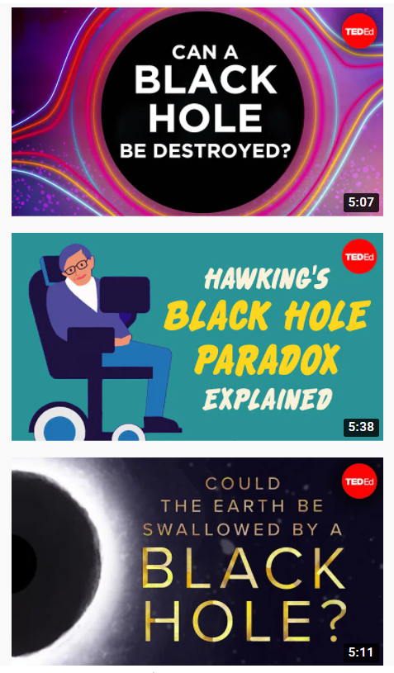
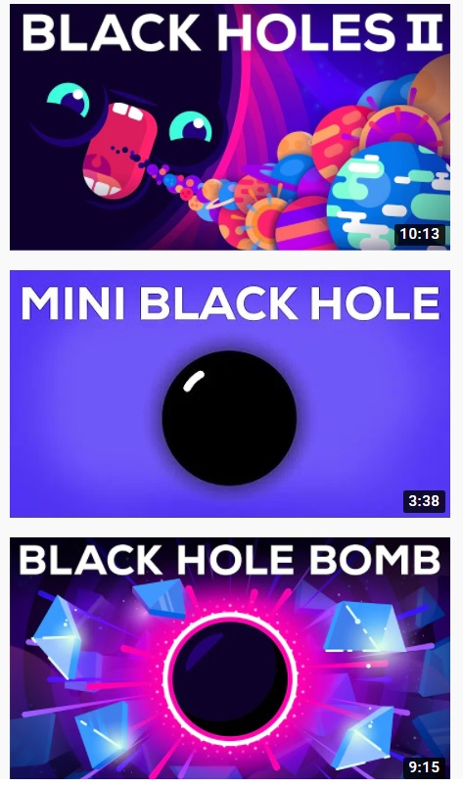
Dodatkowo
Ted-ed: black holes
In a nutshell – black holes
Dziękuję
za uwagę!
☺

